Slide 1


Latvia

Slide 2
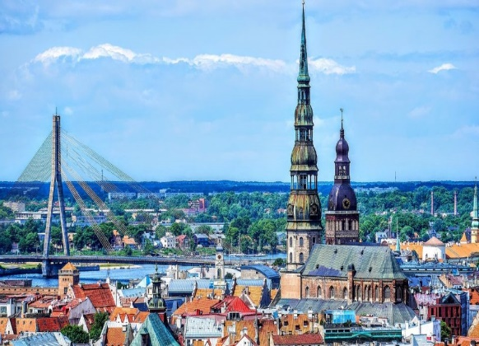
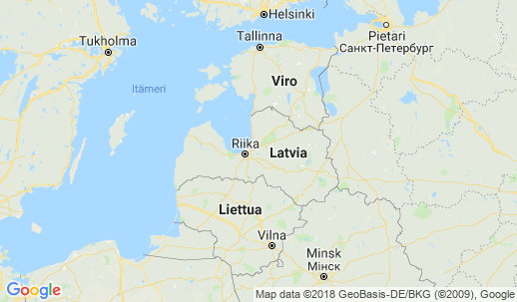
Perustietoa
Latvian tasavalta on yksi Baltian maista. Se rajautuu pohjoisessa Viroon, idässä Venäjään sekä Valko-Venäjään ja etelässä Liettuaan. Sen pääkaupunki on Riika. Se on Baltian maiden isoin kaupunki. Siellä asuu noin 695 000 asukasta. Presidenttinä toimii Egils Levits, joka valittiin presidentiksi toukokuussa 2019. Latvia itsenäistyi Viron ja Liettuan kanssa samaan aikaan Neuvostoliiton vallankaappauksen kaaduttua 21. elokuuta 1991. Huhtikuussa 2004 Latvia tuli puolustusliitto Naton jäseneksi.
Väkiluku: 1,9milj (2019)
Valuutta: euro
Pinta-ala: 64 589km²
Pääministeri: Krišjānis Kariņš

Slide 3
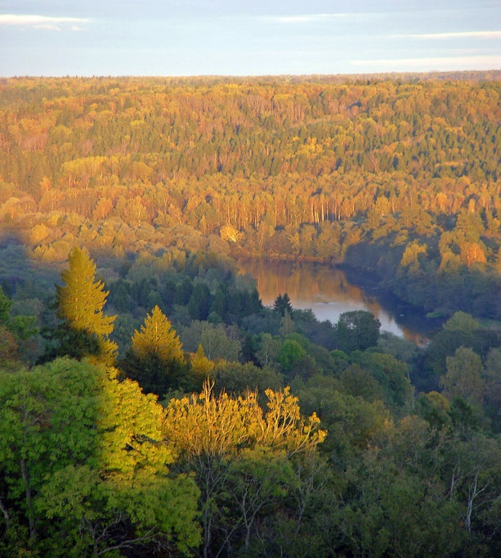
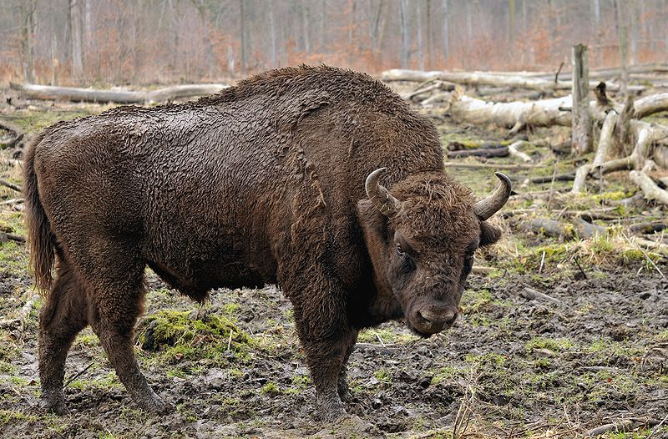
Ilmasto ja luonto
Latviassa vallitsee leuto mannerilmasto Kesä on lämmin, kevät ja syksy ovat leutoja. Joskus talvella voi olla todella kylmää, kun kylmä ilmavirtaus Venäjältä saavuttaa Latvian. Riiassa lämpimimmän kuukauden eli heinäkuun keskimääräinen ylin lämpötila on 22 astetta ja kylmimmän eli tammikuun keskimääräinen -7,8 astetta
Latvian metsät ovat hemiboreaalista sekametsää. Noin 90 prosenttia puista on havupuita, kuusta ja mäntyä.
Latviassa on tavattu 27 700 eliölajia. Suuriin nisäkkäisiin kuuluvat susi, ilves, saksanhirvi, metsäkauris, villisika ja saukko.

Slide 4
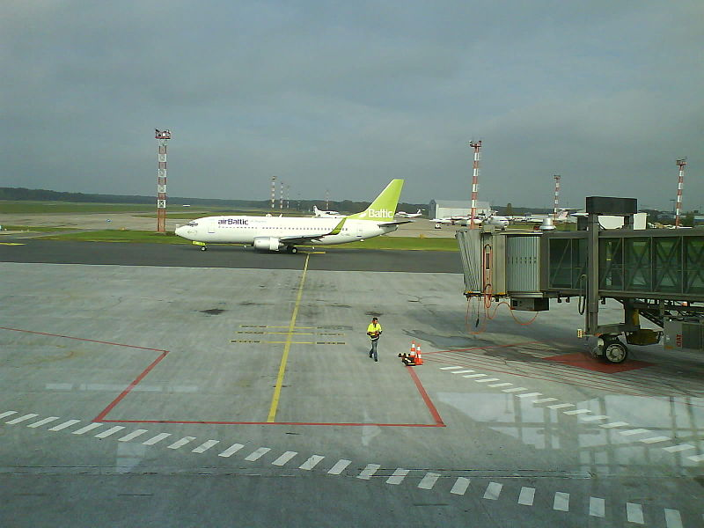
Liikenne
Latviassa on 42 lentokenttää. Rautateitä on 2 239 kilometriä ja maantietä 14 459 kilometriä. Riiasta on lauttayhteyksiä Tukholmaan ja Lyypekkiin. Myös Ventspilsistä pääsee Ruotsiin ja Saksaan ja lisäksi neljä kertaa viikossa Viroon.
Riian kansainvälinen lentokenttä rakennettiin Skulteen vuonna 1973, se on Baltian maiden suurin lentoasema. Lentoasema toimii airBalticin kotikenttänä. Sijaitsee noin 13 kilometriä Riian keskustasta lounaaseen.

Slide 5
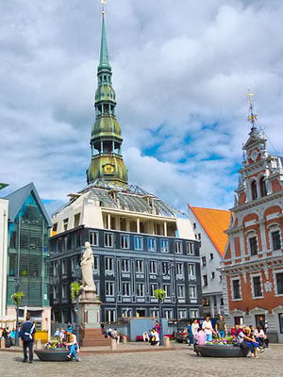
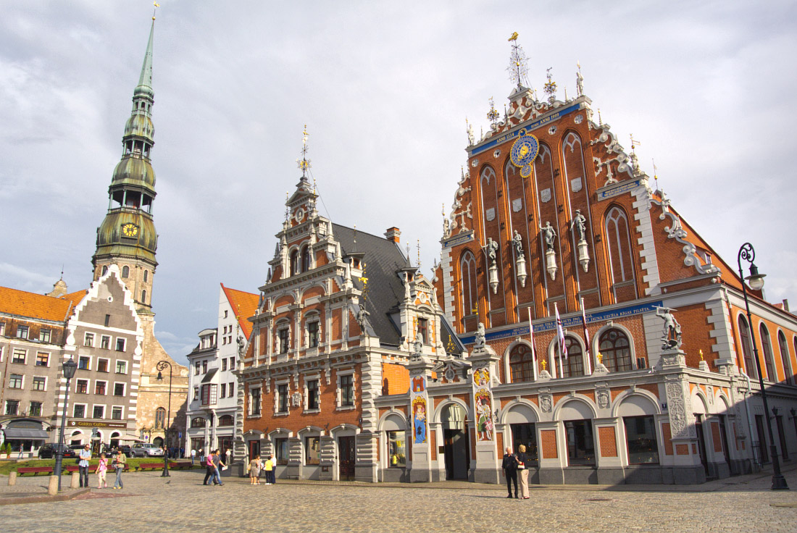
Riika
Riika on Latvian pääkaupunki. Se sijaitsee Itämeren rannalla Väinäjoen suulla. Noin 42,6 prosenttia Riian asukkaista on kansallisuudeltaan latvialaisia, venäläisiä on 39,8 prosenttia, valkovenäläisiä 4,1 prosenttia, ukrainalaisia 3,7 prosenttia, puolalaisia 1,9 prosenttia ja loput (7,9 .%) muita kansallisuuksia.

Slide 6
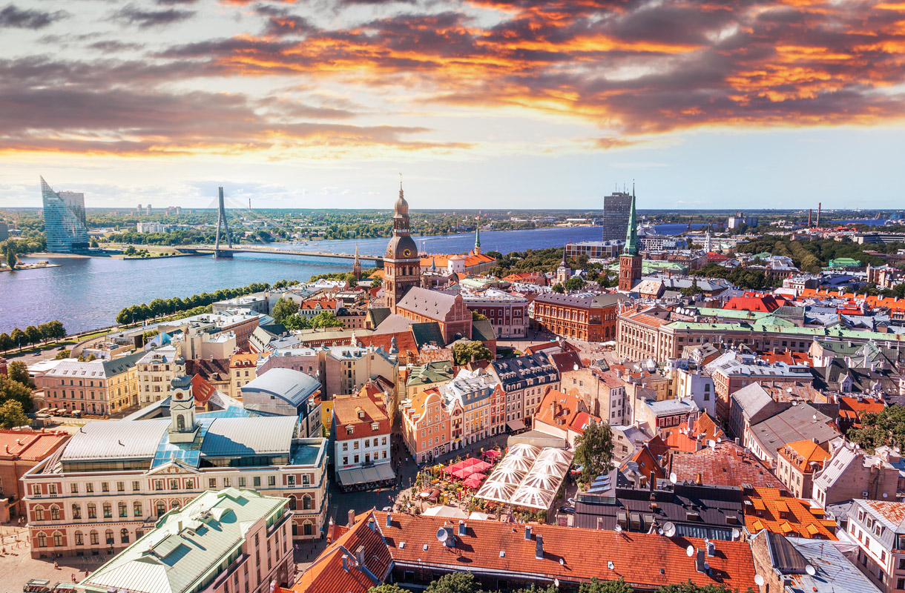

Slide 7
Talous
Latvian Bruttokansantuote oli vuonna 2019 noin 36 miljardia dollaria ja ostovoimakorjattuna noin 61 miljardia.
Latvian talous oli 2000-luvun alkupuolella yksi Euroopan nopeimmin kasvavia.
Maailmalla levinnyt taantuma syksyllä 2008 tuntui Latviassa poikkeuksellisen rajusti. Tätä ennen Latvian talous kasvoi erittäin voimakkaasti, kunnes syksyllä 2008 talous ajautui vakavaan laskuun. Maassa mellakoitiin rajuimmin kun Neuvostoliitto kaatui.

Slide 8
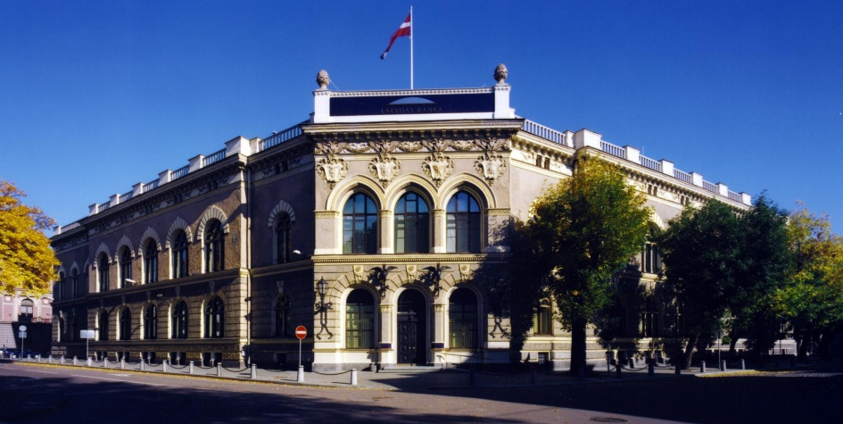
Vuoden 2018 pankkiskandaali
Latvian pankkisektoria on pitkään epäilty rikollisen pääoman välittämisestä ja rahanpesusta. Vuodesta 2001 Latvian keskuspankkia johtanut Ilmārs Rimšēvičs joutui keskipisteeksi, kun hänet pidätettiin helmikuussa 2018 epäiltynä korruptiosta. On esimerkiksi paljastunut, että Venäjältä vuosina 2010–2015 tuli Latvian kautta lähes 20 miljardia euroa rikollista rahaa länteen.

Slide 9

Urheilu
Latvian jääkiekkomaajoukkue sijoittui vuosien 2004 ja 2009 maailmanmestaruuskisoissa seitsemänneksi. Jääkiekkoa on pelattu maassa 1930-luvulta asti, ja joukkue osallistui olympialaisiin jo vuonna 1936, ennen kuin maa liitettiin osaksi Neuvostoliittoa. Dinamo Riga oli Neuvostoliiton menestyksekkäimpiä seurajoukkueita ja osallistuu nykyään KHL-ammattilaisliigaan.
Latvian koripallomaajoukkue voitti Euroopan mestaruuden 1936. Latvian jalkapallomaajoukkue pelasi Euroopan-mestaruuskilpailuissa vuonna 2004. Maaliskuussa 2011 se oli Fifan rankingissa sijalla 75.

Slide 10
Lähteet
Wikipedia
Globalis
europa.eu

